Slide 1
LEANDRO SILVA PAISAJISTA,PINTOR Y ARQUITECTO
Recopilación de textos y fotografías por
JOSE ELIAS BONELLS

Slide 2
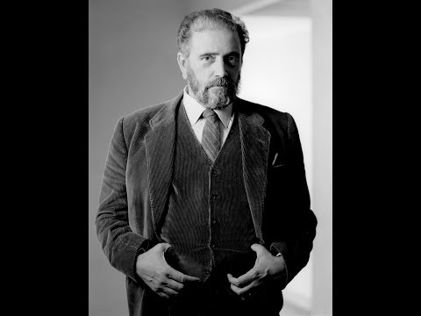
Notes:
Leandro Silva Delgado

Slide 3
Leandro Silva Delgado
Leandro Silva Delgado (1930 en Salto - 2000 en Segovia) fue un paisajista, pintor, grabador y arquitecto uruguayo. Se dedicó a la arquitectura de jardines.
Estudió dibujo y pintura con José Cúneo, y con el maestro húngaro José Cziffery, entre otros.
En 1952 ingresó en la Facultad de Arquitectura, y en los años 1953 y 1954 se definió su vocación de paisajista.
En el Salón Nacional de 1954 obtuvo el premio ANCAP.

Slide 4
En 1957 viajó a Sao Paulo en Brasil, y por segunda vez sus obras integran el envío de Uruguay a la bienal de esa ciudad.
Allí conoció a Roberto Burle Marx. Realizó luego una extensa pasantía en el taller de paisajismo de Burle Marx, convirtiéndose en uno de sus alumnos predilectos.
Según sus propias palabras, este hecho marcó definitivamente su vocación de paisajista.
En 1961 ingresó en la Escuela Superior de Paisaje en Versalles, donde ejerció la docencia tras su graduación.
Asistió a la Escuela Superior de Bellas Artes de París donde profundizó en las técnicas del grabado y la pintura.

Slide 5
Expuso su pintura y grabados en diversos eventos, destacándose:
Museo de Arte Moderno de París (1962),
Pratt Institute de New York (1963),
Salón Internacional Paris-Sud. (1966),
Galerie Marie France Vaissière, Agen, París (1967),
Bienal de Obra Gráfica y Arte Seriado de Segovia (1974).
Galería Propac de Madrid (1975).
Museo Español de Arte Contemporáneo (1976)
Centro Cultural de la Villa Madrid. (1976)
Casa del siglo XV en Segovia. (1976)
Bienal de Obra Gráfica de Ibiza, Baleares. (1977)

Slide 6
III Bienal de Obra Gráfica de Seúl, Corea. (1981)
Sociedad de Bellas Artes de Lisboa. (1983)
Galerie Muscade, Paris. (1985)
Bienal de Arte Seriado de Sevilla. (1986)
Exposición Retrospectiva, Museo Nacional de Artes Visuales, Montevideo. (1987)
En 1985 dirigió la restauración del parque de la estancia presidencial de Uruguay en Anchorena, en Colonia. En Montevideo una de sus obras conocidas es el jardín del Museo Nacional de Artes Visuales del Parque Rodó, en 1990.
Y en homenaje a su creador el "Jardín del Descubrimiento" en el parque Solari en Salto lleva el nombre del paisajista Leandro Silva.

Slide 7
También hizo obras de mayor porte en tamaño y en historia, como la restauración del real Jardín Botánico de Madrid, hecho en su tiempo por el rey Carlos III.
Vivió y trabajo en España durante 30 años, fallece en el año 2000.
Su legado, el archivo profesional de Leandro, ha sido donado por su viuda, Julia Casaravilla, a la Escuela Técnica Superior de Arquitectura de Madrid.

Slide 8
Jardin Español del Descubrimiento
Leandro Silva Delgado, paisajista, ha realizado el proyecto del Jardín Español del Descubrimiento, una de las obras que ya están en marcha en Salto (Uruguay) para conmemorar el quinto centenario del descubrimiento de América, y que contará con toda la botánica española que aportaron los descubridores a la zona del Río de la Plata.
Este uruguayo de 57 años, nacionalizado en España, también pintor y grabador, trabaja últimamente en diseños de jardines para ciegos, ancianos y niños deficientes.

Slide 9
La realización del Jardín del Descubrimiento en una zona del antiguo parque Solari, de Salto, era antigua, pero Leandro Silva la tuvo que dejar aparcada mientras duró la dictadura militar.
Entre tanto, Silva amplía sus estudios en Francia y decide instalarse en España.
Con la llegada de la democracia a Uruguay, la idea de recoger en un jardín todas las plantas que llegaron al Río de la Plata en el período colonial se convierte en realidad con fondos de la Intendencia Municipal de Salto, ciudad natal de Silva, y apoyo del Ministerio de Cultura de Uruguay

Slide 10
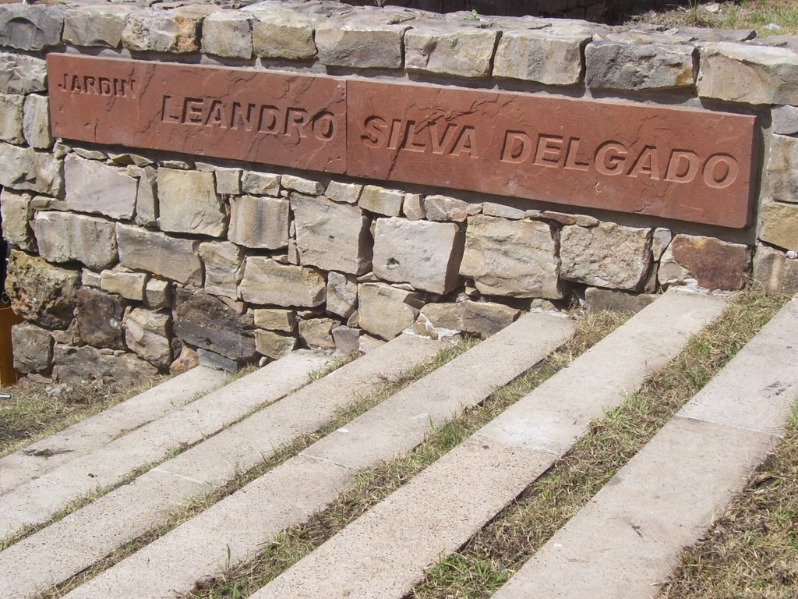
Notes:
Jardin Espàñol del Descubrimiento

Slide 11
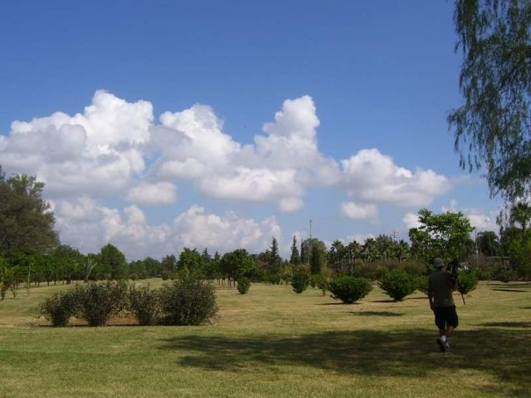
Notes:
Jardin Espàñol del Descubrimiento

Slide 12
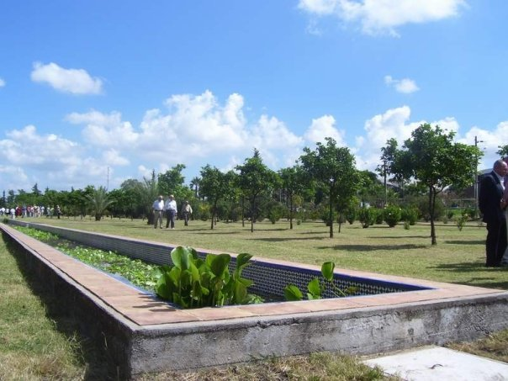
Notes:
Jardin Espàñol del Descubrimiento

Slide 13
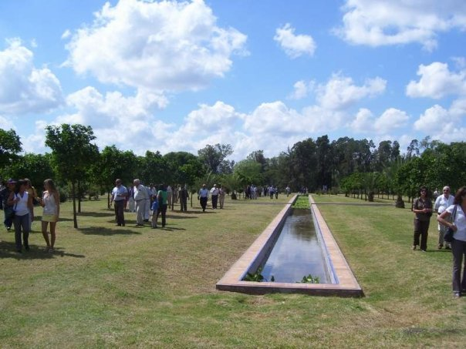

Slide 14
La comisión española del V Centenario donará los azulejos para una gran alberca típica de la jardinería andaluza.
Árboles frutales, plantas ornamentales y medicinales, pinos y cipreses son algunas de las especies que albergará este jardín de 3,5 hectáreas, al que se accederá por un pabellón con un lucernario realizado por el vidriero segoviano Carlos Muñoz de Pablos.
La recuperación de ciertas formas de la composición y el diseño de la jardinería hispanoárabe es una de las preferencias de Silva, que ha ejecutado proyectos como el diseño del entorno de un monumento de Pablo Serrano en la plaza de Pérez Galdós, en Las Palmas de Gran Canaria; la restauración del Real Jardín Botánico de Madrid, y el de un jardín de agua en Palma de Mallorca que incluye esculturas de Henry Moore.

Slide 15
El encargo por la Asociación de Ciegos de Montevideo (Uruguay) para diseñar un jardín que será utilizado por invidentes ha supuesto para Leandro Silva todo un trabajo de investigación con el objetivo de captar los parámetros fundamentales en la organización de un espacio destinado a personas privadas de la vista. La textura de los suelos y del follaje, el perfume de las plantas, el sonido de los árboles movidos por el aire y del agua de los surtidores y el cántico de los pájaros serán los elementos principales para llenar el mundo sensorial de los ciegos.
"Este estudio del jardín para ciegos", dice Silva, "es muy enriquecedor, porque me está permitiendo llevar a cabo proyectos también para ancianos y niños deficientes.

Slide 16
La captación de otros aspectos del mundo sensorial y la observación del usuario del jardín me permiten comprometerme con otro tipo de parques. El jardín no es un problema de plantas ni de arbustos, sino de sensibilidad".
Como réplica en la importación de especies, la botánica del Río de la Plata será expuesta en un jardín español proyectado por el arquitecto Eugenio Marqués, con quien ha colaborado Leandro Silva, para Motril (Granada).
Actualmente hay un intercambio de plantas entre Salto y Motril.

Slide 17
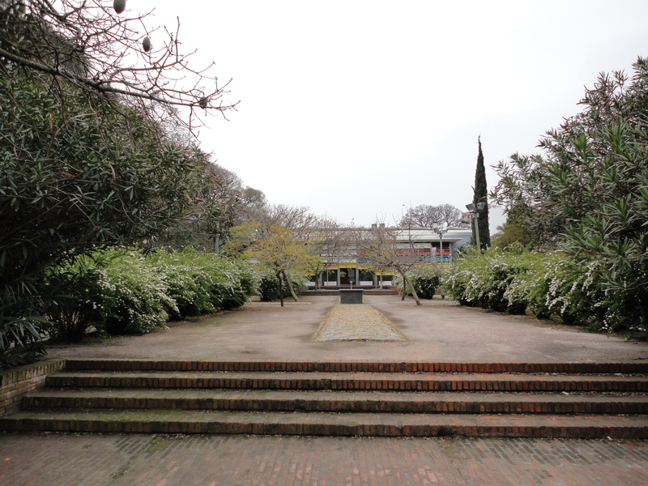
Notes:
Museo Nacional de Artes Visuales.

Slide 18
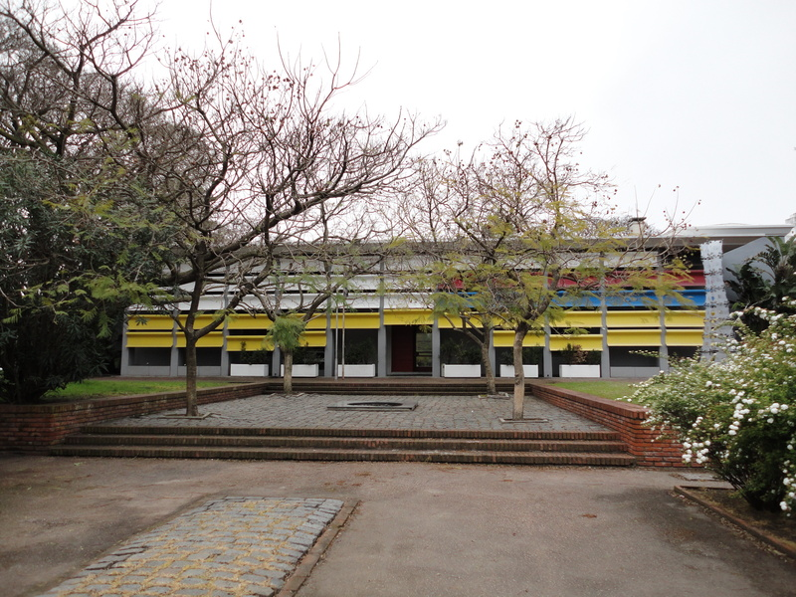

Slide 19
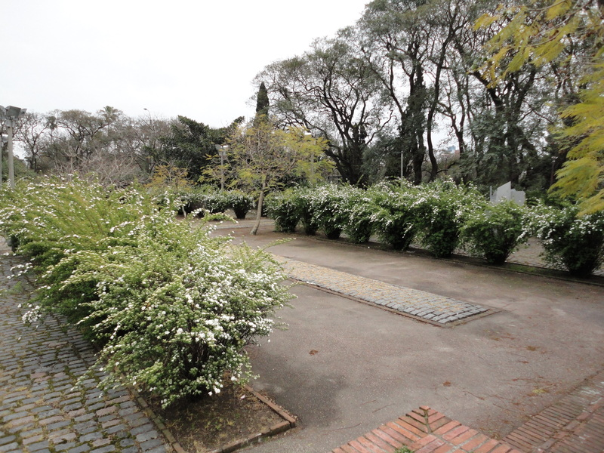
Notes:
Museo Nacional de Artes Visuales.

Slide 20
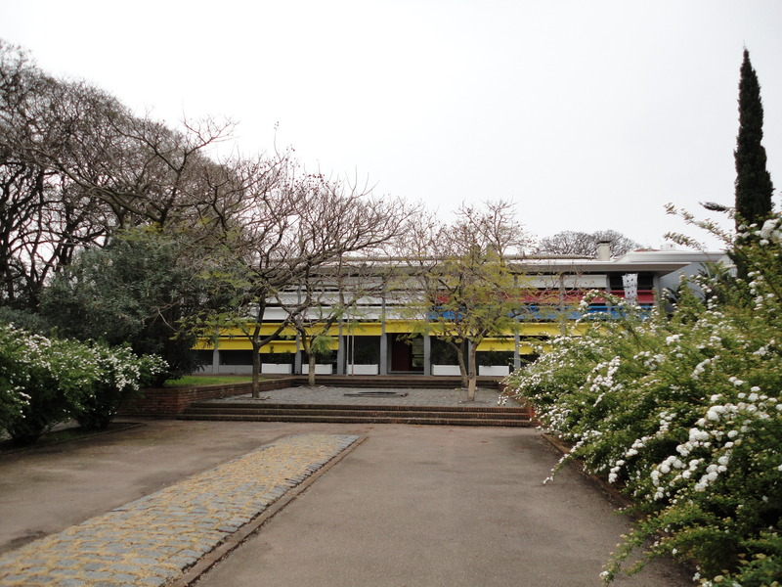
Notes:
Museo Nacional de Artes Visuales.

Slide 21
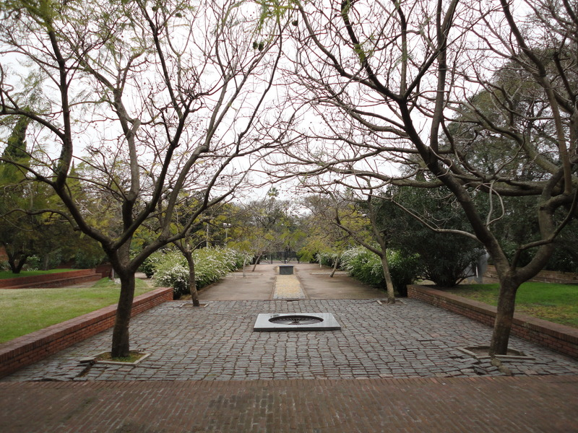
Notes:
Museo Nacional de Artes Visuales.

Slide 22
Jardín Botánico de Madrid
En 1969 se radicó en España donde cumplió una muy intensa actividad con proyectos de cuidada elaboración técnica y estética. El más célebre fue el de restauración del Real Jardín Botánico de Madrid (1976-1981).
En su jardín experimental de Segovia realizó, desde 1972, una labor de adaptación de diversas especies al clima castellano.
Obtuvo el premio de urbanismo, arquitectura y obras públicas del Ayuntamiento de Madrid en 1989. Fundador de la Escuela de Jardinería y Paisajismo Castillo de Batres, en la capital española.

Slide 23
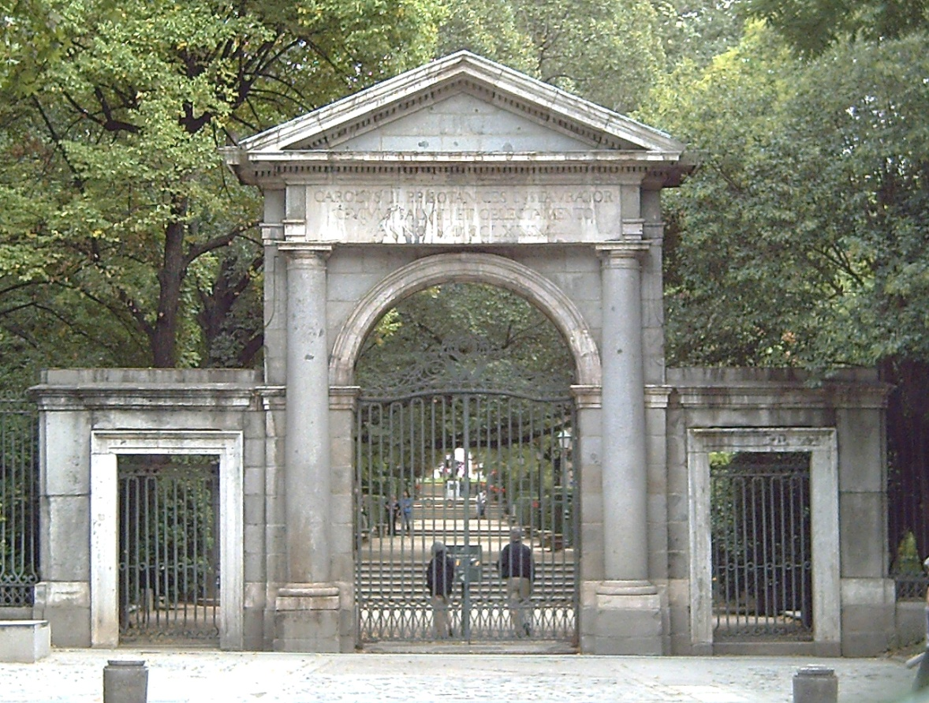
Notes:
Real Jardin Botanico de Madrid

Slide 24
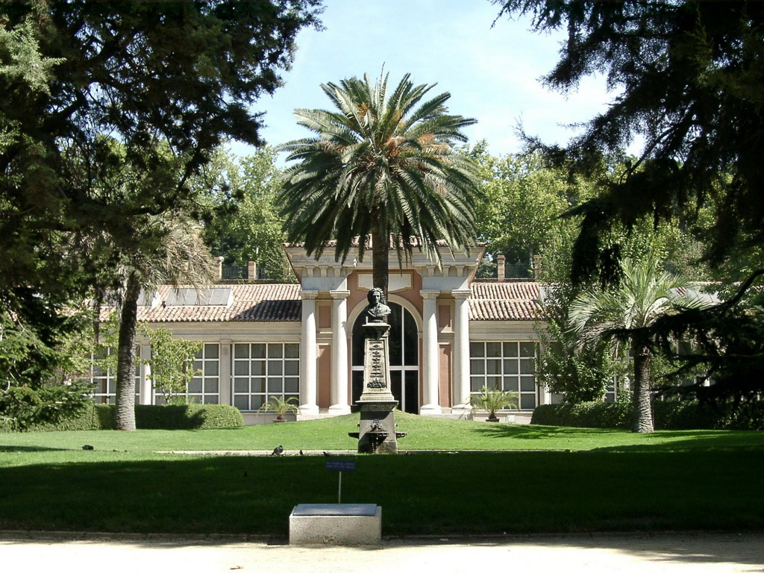
Notes:
Real Jardin Botanico de Madrid

Slide 25
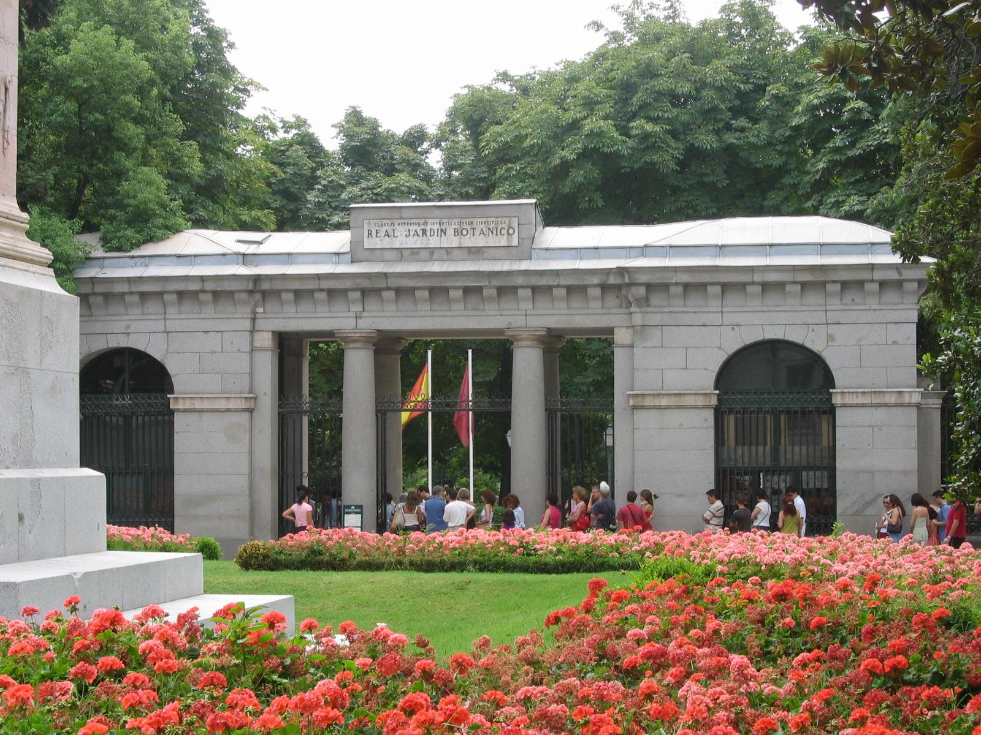
Notes:
Real Jardin Botanico de Madrid.-Pabellón Villanueva

Slide 26
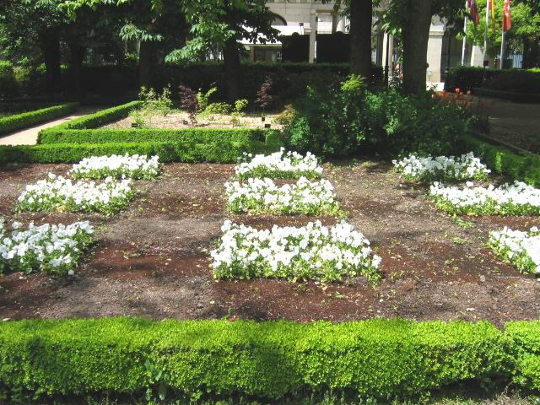

Slide 27
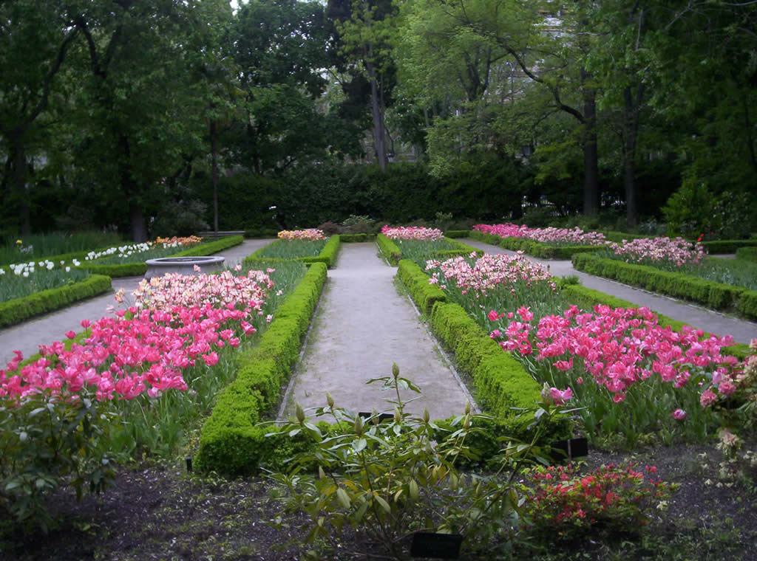
Notes:
Real Jardin Botanico de Madrid

Slide 28
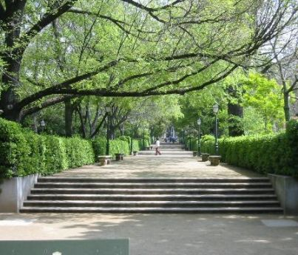
Notes:
Real Jardin Botanico de Madrid

Slide 29
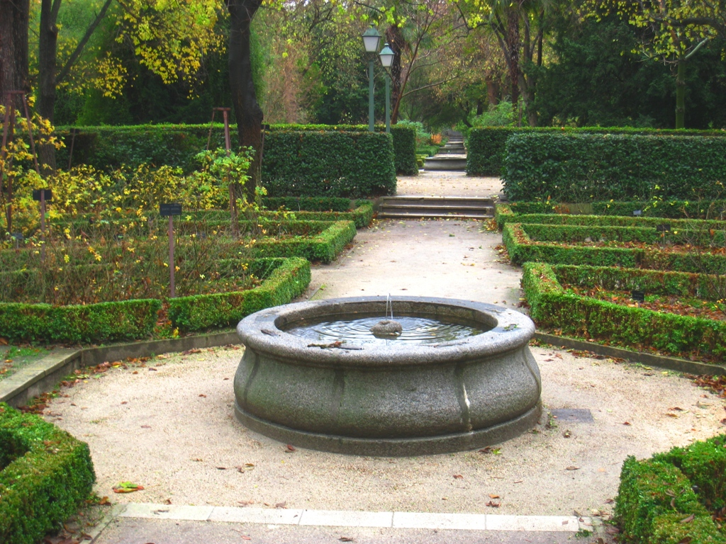
Notes:
Real Jardin Botanico de Madrid

Slide 30
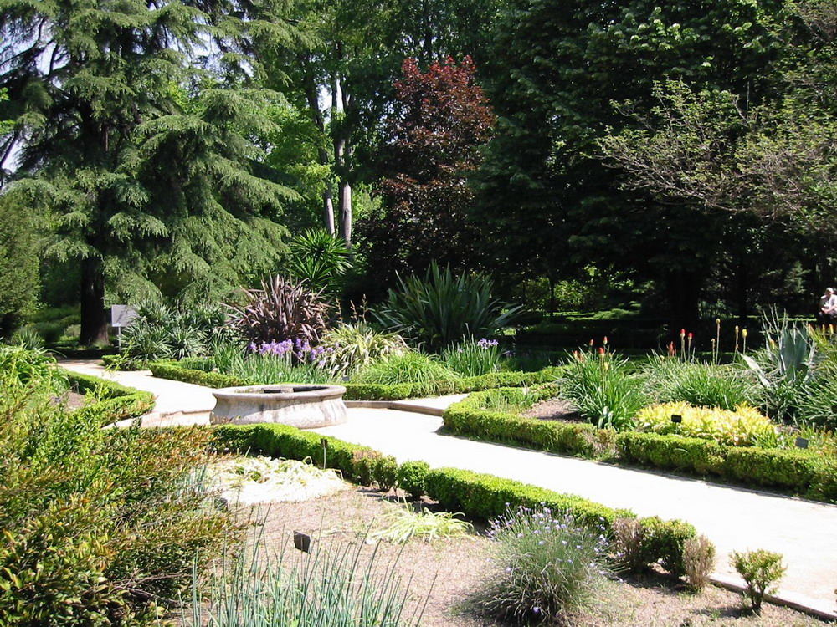
Notes:
Real Jardin Botanico de Madrid

Slide 31
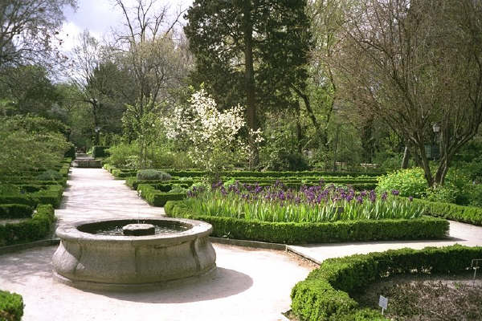
Notes:
Real Jardin Botanico de Madrid

Slide 32
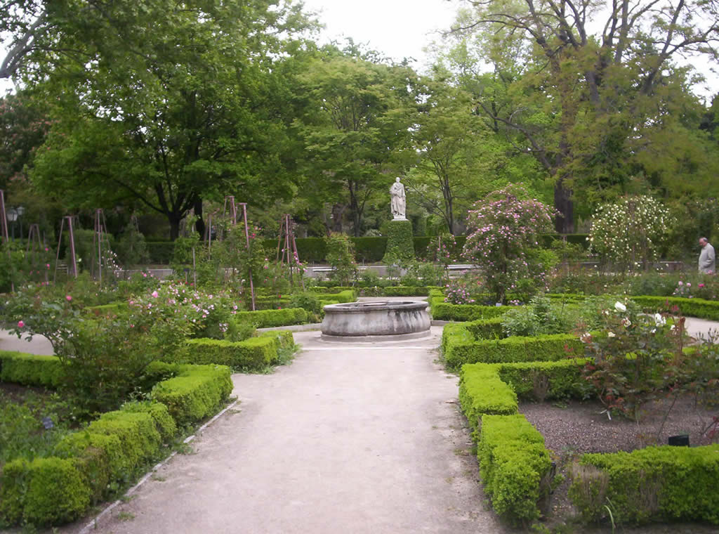
Notes:
Real Jardin Botanico de Madrid

Slide 33
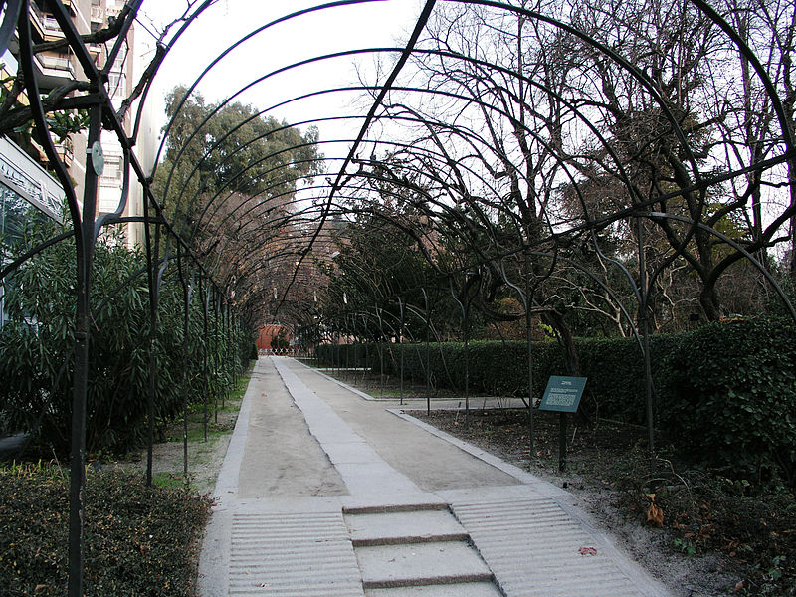
Notes:
Real Jardin Botanico de Madrid

Slide 34
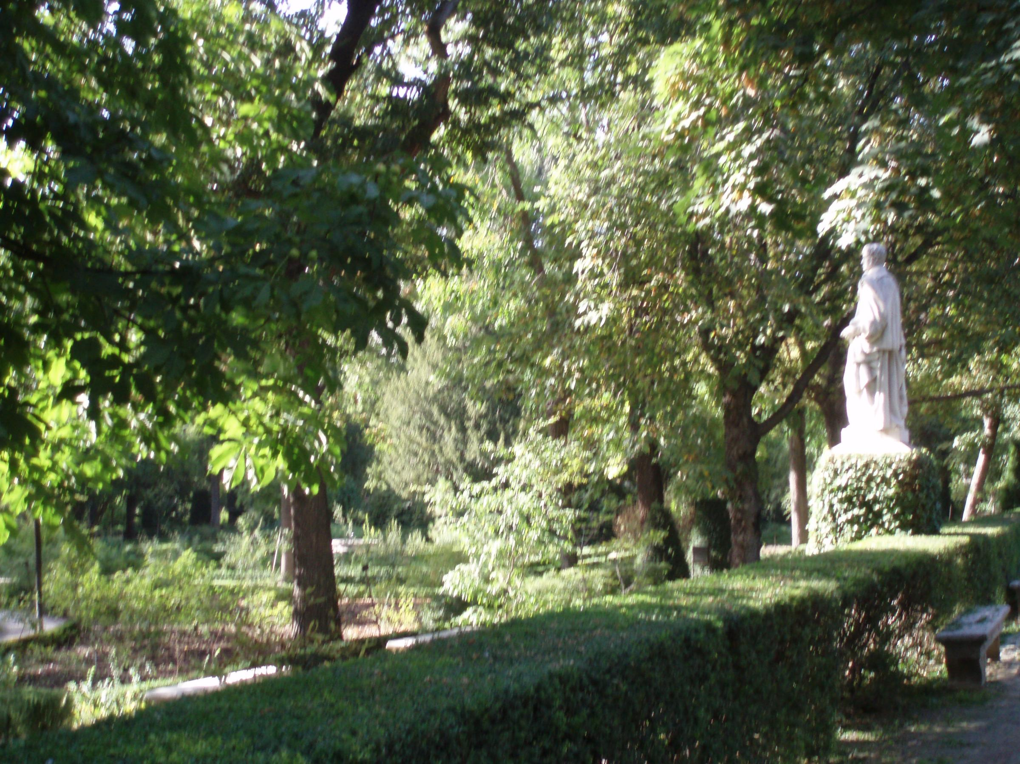
Notes:
Real Jardin Botanico de Madrid

Slide 35
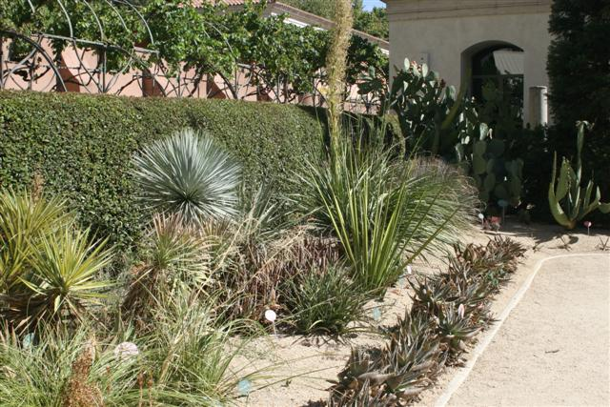
Notes:
Real Jardin Botanico de Madrid

Slide 36
El Romeral de San Marcos
El Romeral de San Marcos se encuentra en Segovia (Castilla y León, España).
Este singular jardín lo inició en 1973 el paisajista uruguayo Leandro Silva, en un terreno donde fue aclimatando diversas especies vegetales de todo el mundo, y que configuró durante treinta años, hasta su fallecimiento el año 2000. El jardín se encuentra en una zona de fuerte pendiente, pero abrigada de los vientos del norte por un conjunto de rocas calizas. Allí estableció un sistema hidráulico de ascendencia islámica, con un aljibe octogonal de donde surgen diversos canalillos que transportan el agua a todos los rincones del jardín.

Slide 37
Entre la vegetación destacan flores como rosas, nardos, lirios y jazmines, así como hayas, arces, tejos, tilos, y especies exóticas como ginkgos y bambúes; y, por supuesto, las matas de romero que dan nombre al lugar.
Hay especies escogidas para cada época del año, que aportan constantes variedades cromáticas al jardín, no en vano su dueño era también pintor

Slide 38
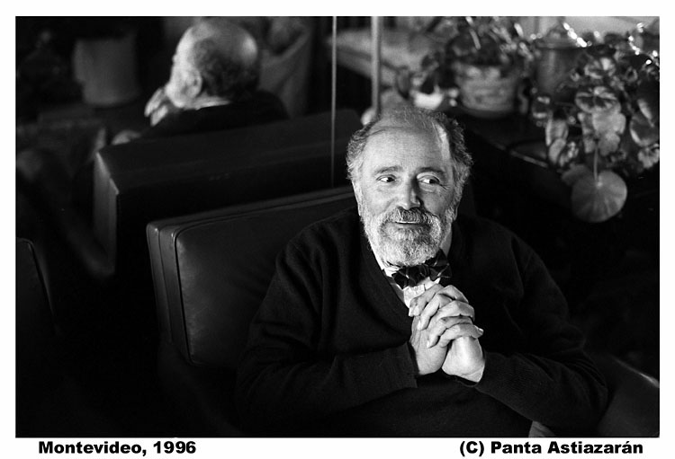
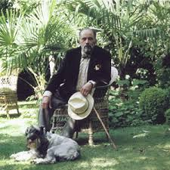
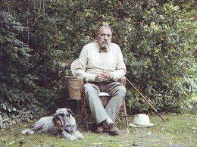
Notes:
Leandro Silva

Slide 39
Lo del nombre “Romeral”, demanda una pequeña llamada, pues para Leandro un jardín no se limitaba a colores, formas y especies vegetales, sino que también debía ser un paseo aromático. Esa es la razón de la abundancia de romeros en este jardín dedicado a esa perfumada planta.
En 1973 adquirió la media hectárea de tierra que hoy ocupa el Romeral.
El terreno, formado por tierras de aluvión y situado frente al alcázar, entre el monasterio del Parral y la iglesia de la Vera Cruz, desciende hacia el valle en tres terrazas escalonadas, colgadas sobre la ladera y orientadas al sur.

Slide 40
En lo alto, un impresionante farallón de roca caliza lo protege del viento del norte y actúa como una estufa que irradia el calor del sol.
Una rigurosa geometría que la naturaleza ha sabido suavizar arropándola entre la vegetación, porque “el gran artífice de un jardín es el paso del tiempo”, en palabras de Silva.
Como homenaje a la Alhambra, que le tuvo siempre deslumbrado, el agua constituye el eje de la terraza media.
Rebosa desde una alberca cuadrada y a través de un estrecho canal abierto en el suelo desemboca en un pequeño estanque.

Slide 41
La selección de plantas se hizo a partir de las que crecían en el entorno: arces, plátanos, castaños, espinos, carpes, robinias, álamos. En conjunto, la vegetación muestra una decidida preferencia por las especies clásicas de la jardinería mediterránea: ciprés, tejo, almez, árbol del amor, aligustre, laurel, boj, mirto, frutales, durillos, celindas, hibiscos, rosales, jazmines, hiedras, lirios, azucenas, narcisos, lavanda, tomillo y, cómo no, el romero, del que toma el nombre”.
“La muerte de Leandro Silva pone fin a su constante trabajo en favor del renacimiento en España de una disciplina, exótica aquí hasta hace poco tiempo, como ha sido el paisajismo.

Slide 42
El diseño de espacios en los que la naturaleza tiene un protagonismo intencionado ha sido una actividad marginal desde hace muchas décadas y frecuentemente se ha encontrado relegada respecto al resto de las disciplinas de diseño del entorno humano.
La personalidad de Leandro Silva ha sido clave en la vindicación del trabajo del paisajista en nuestro país. Su principal mérito fue integrar esta disciplina en la estética del siglo XX, relacionándola con el resto de las artes plásticas.
Su actividad cambió la percepción de la sociedad hacia el jardín y el paisajismo, abriendo espacios para estas enseñanzas en los estudios universitarios. Por ello se considera a Leandro Silva como el maestro de los paisajistas españoles.

Slide 43
Leandro Silva fue uno de los primeros que consideró el jardín como una obra de creación que había que abordar combinando una colección de sensibilidades visuales, olfativas, acústicas y táctiles, ofreciendo composiciones variadas dentro de las cuales cada usuario tuviera opciones de escoger su propio lugar favorito.
Su actividad se extendió por diferentes universidades y entidades culturales. Durante varios años, compartió el estudio Paisaje 21 con la profesora Carmen Añón, quien destaca su capacidad para dar una dimensión propia al jardín en la que éste se aproximaba al espacio arquitectónico: «La idea de composición espacial la llevaba dentro y supo transmitirla».

Slide 44
Carmen Añón destaca también que «como paisajista era fino, elegante, muy armonioso, pero sus trabajos tienen una estructura muy fuerte y precisa».
A Leandro Silva se deben muchos jardines.
Su trabajo más minucioso fue el jardín de su propia casa -El Romeral- en Segovia, al pie del Alcázar, considerado unánimemente como una obra de arte. La casa de Segovia del paisajista de origen uruguayo era al mismo tiempo creación personal, residencia, jardín y universidad en la que recibía a sus amigos, admiradores y discípulos. Una prolongación de sí mismo y de su generosa y cordial personalidad. Su memoria y sus cenizas descansarán allí, en el jardín de El Romeral, en la misma ciudad en la que le encontró la muerte, dos semanas antes de cumplir los 70 años.

Slide 45
La historia del paisajismo contemporáneo en España reconocerá en Leandro Silva el carisma de un fundador y la calidad de una de sus máximas figuras.
El fue el inspirador para la creación de la Asociacion Sevillana de Amigos de los Jardines y el paisaje durante una semana que estuvo en Sevilla dando un curso sobre el “ Concepto de la jardinería, un antes y un después “
Con varias personas que sentían gran pasión por esta especialidad, creó la Asociación de Amigos de los Jardines y el Paisaje en Madrid, que presidía, reuniéndose en entretenidas tertulias, el último miércoles de cada mes, en el Círculo de Bellas Artes .

Slide 46
El recomendó que se creara en Sevilla una asociación para unir a las personas que sentían atracción hacia las plantas y los jardines, su historia, gestión, conservación y mantenimiento.
Así nació nuestra asociación allá por el año 1995.

Slide 47
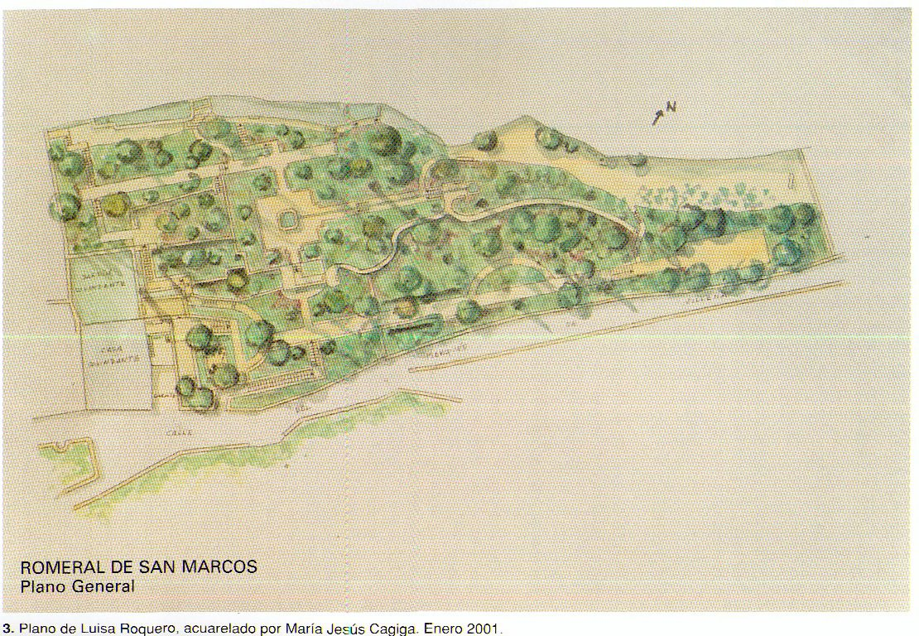
Notes:
Romeral de San Marcos.-Segovia

Slide 48
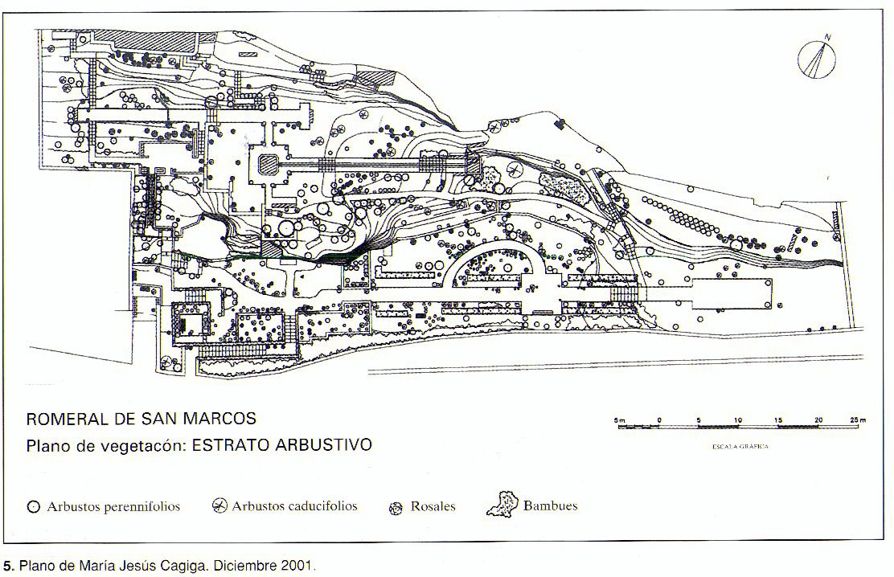
Notes:
Romeral de San Marcos

Slide 49
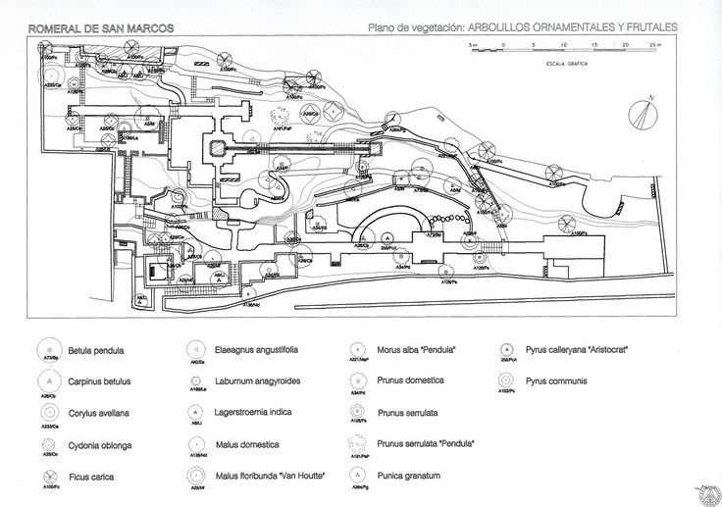
Notes:
Romeral de San Marcos.-Segovia

Slide 50
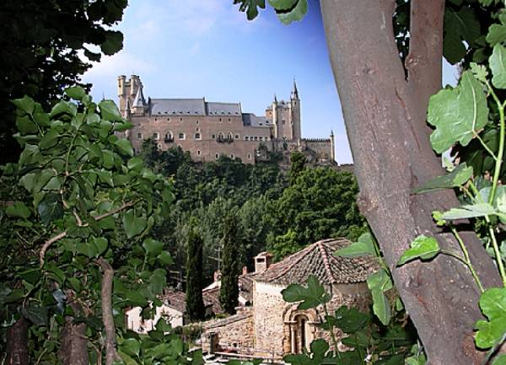
Notes:
El Alcázar desde el Romeral de San Marcos.-Segovia

Slide 51
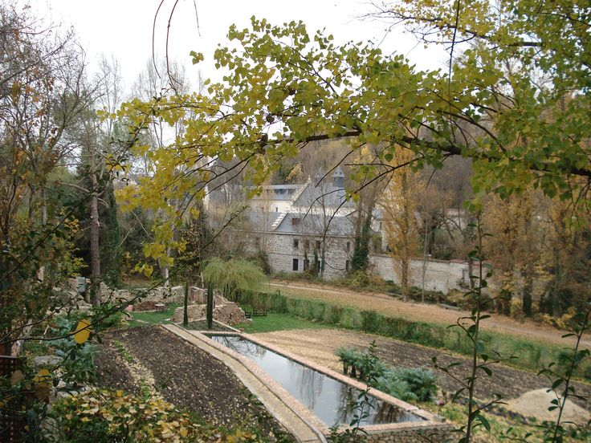
Notes:
Romeral de San Marcos.-Segovia

Slide 52
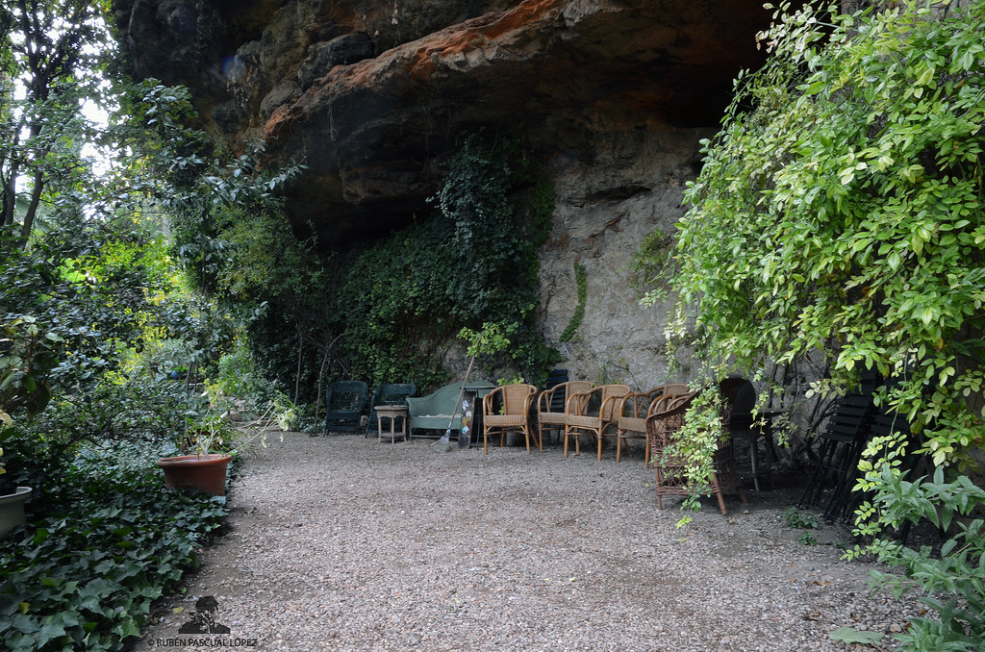
Notes:
Romeral de San Marcos.-Segovia

Slide 53
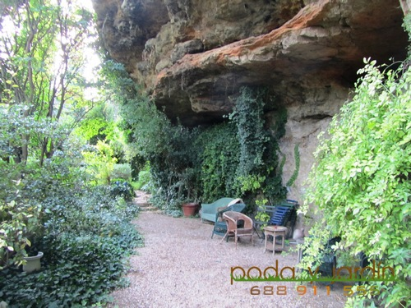
Notes:
Romeral de San Marcos.-Segovia

Slide 54
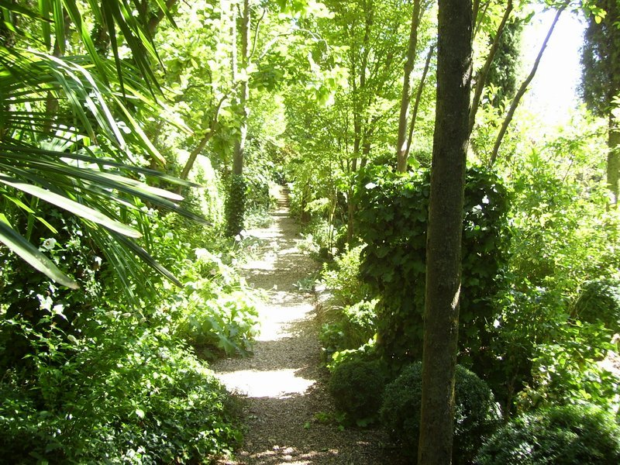
Notes:
Romeral de San Marcos.-Segovia

Slide 55
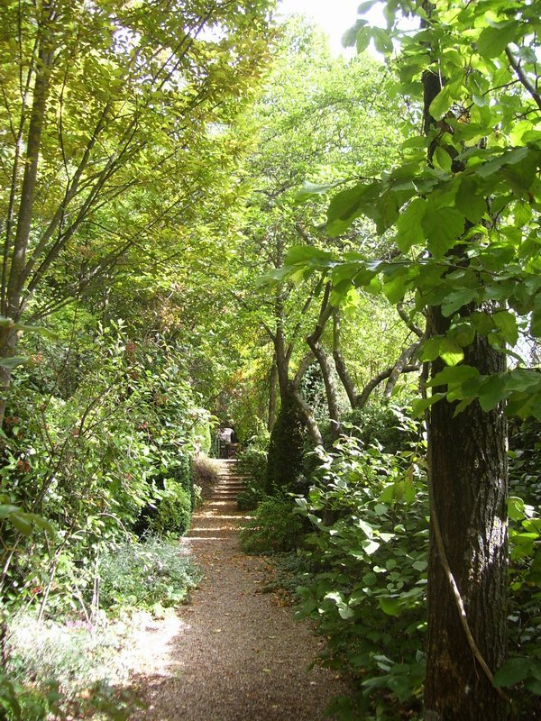
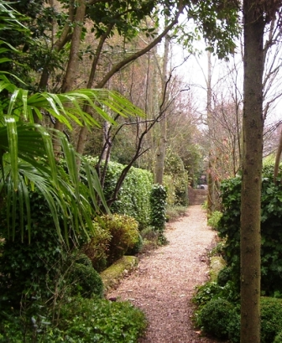
Notes:
Romeral de San Marcos.-Segovia

Slide 56
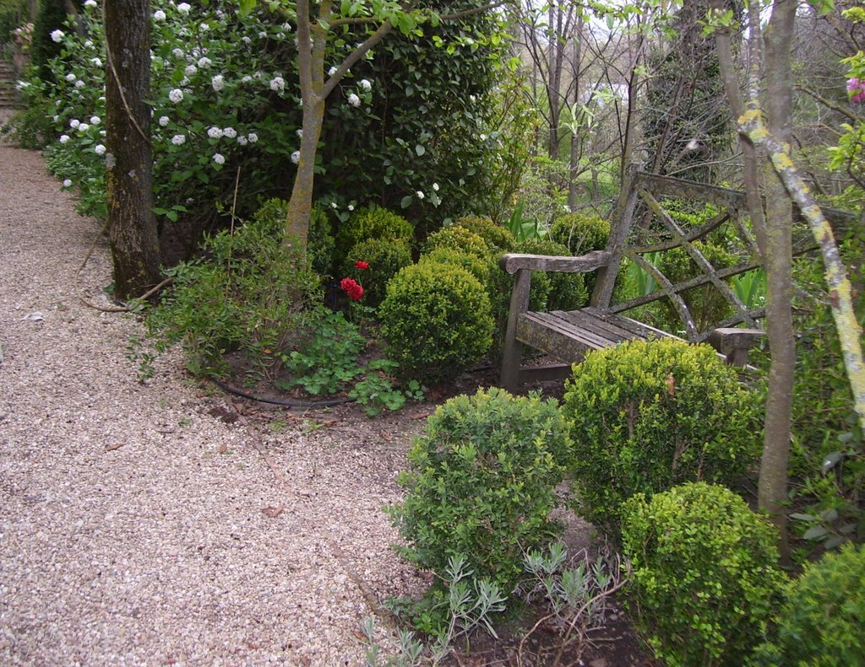
Notes:
Romeral de San Marcos.-Segovia

Slide 57
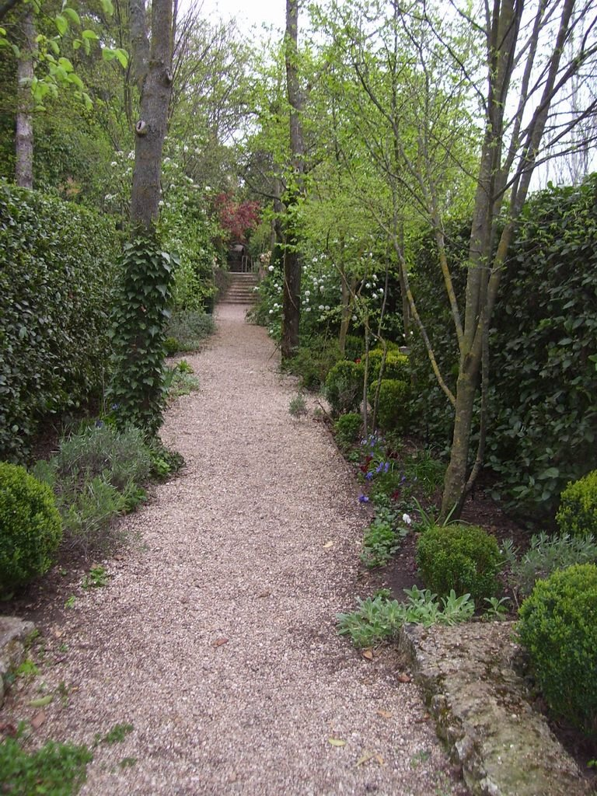
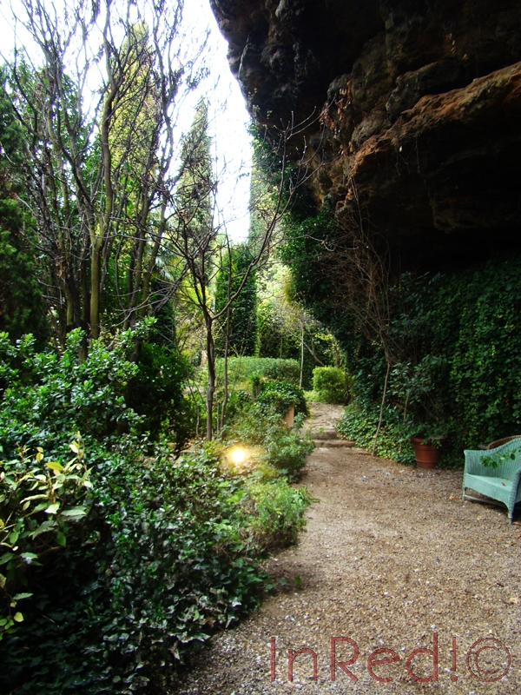
Notes:
Romeral de San Marcos.-Segovia

Slide 58
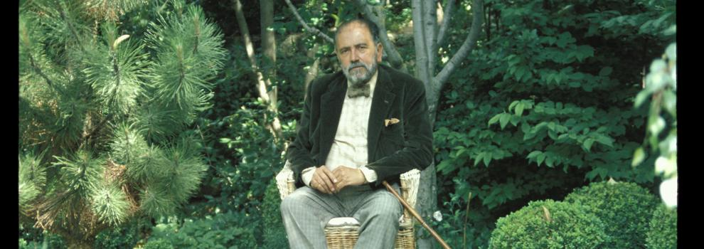
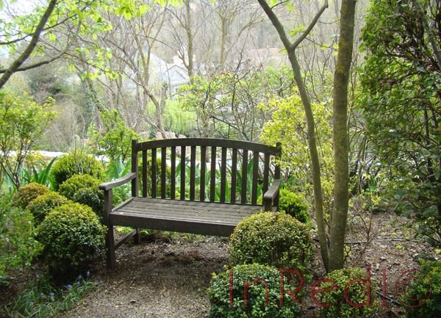
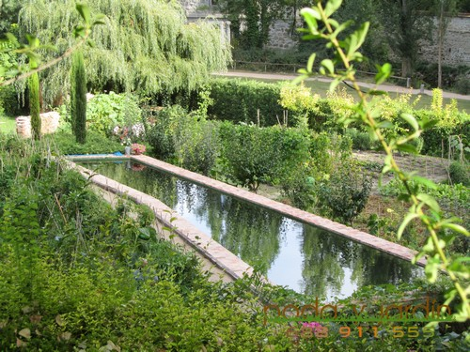
Notes:
Romeral de San Marcos.-Segovia

Slide 59
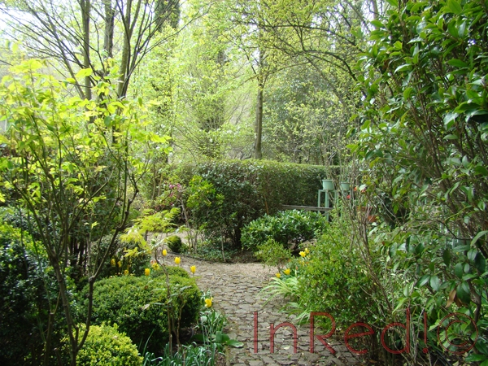
Notes:
Romeral de San Marcos.-Segovia

Slide 60
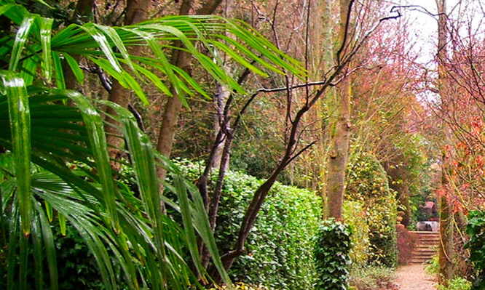
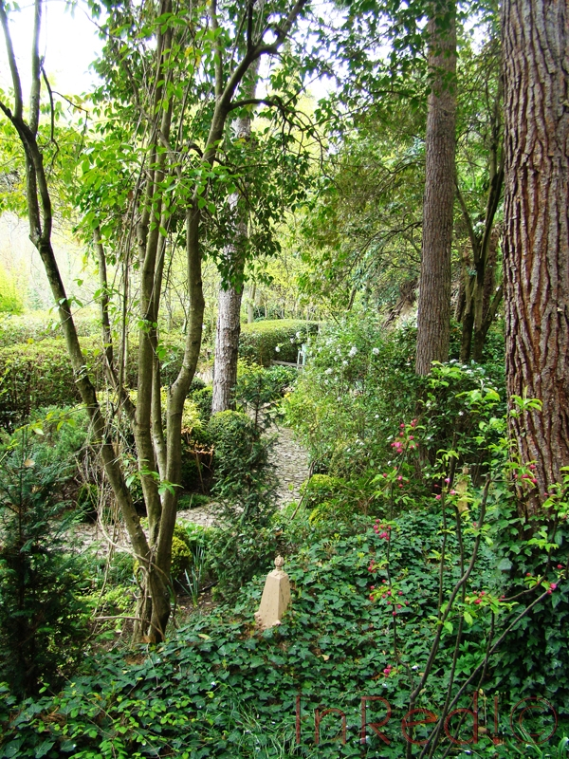
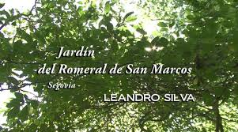
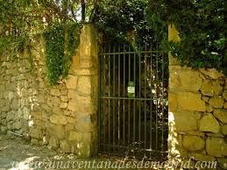
Notes:
Romeral de San Marcos.-Segovia

Slide 61
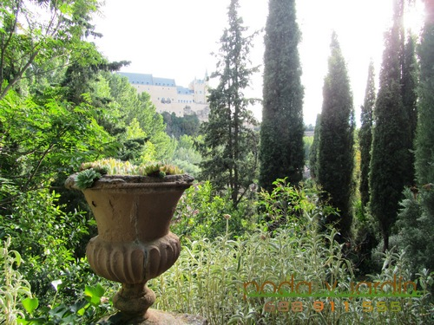
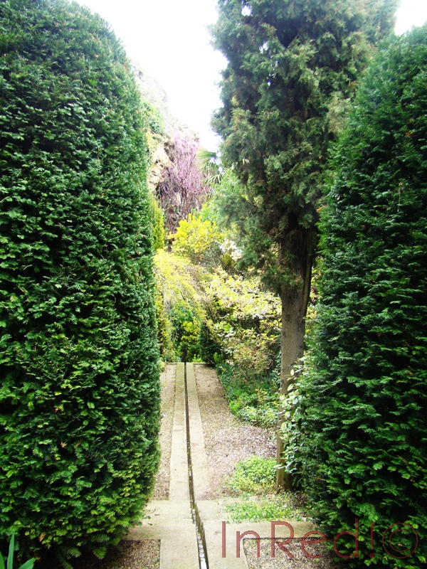
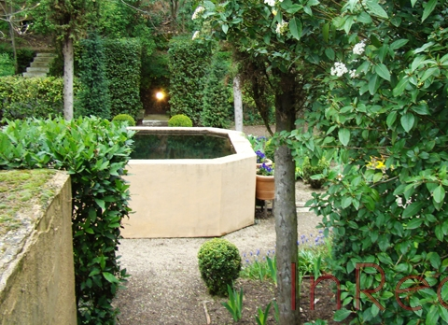
Notes:
Romeral de San Marcos.-Segovia

Slide 62



Notes:
Romeral de San Marcos.-Segovia

Slide 63

Notes:
Romeral de San Marcos.-Segovia

Slide 64

Notes:
Romeral de San Marcos.-Segovia

Slide 65

Notes:
Romeral de San Marcos.-Segovia

Slide 66

Notes:
Romeral de San Marcos.-Segovia

Slide 67

Notes:
Romeral de San Marcos.-Segovia

Slide 68

Notes:
Romeral de San Marcos.-Segovia

Slide 69

Notes:
Romeral de San Marcos.-Segovia

Slide 70


Notes:
Romeral de San Marcos.-Segovia

Slide 71

Notes:
Romeral de San Marcos.-Segovia

Slide 72



Notes:
Romeral de San Marcos.-Segovia

Slide 73

Notes:
Romeral de San Marcos.-Segovia. Su Viuda Julia Elena Casaravilla, a

Slide 74
Trabajos en Pakistán, Salto y Montevideo
Fue consultor en Estados Unidos, Arabia Saudita e Indonesia; también realizó trabajos en Pakistán.
En Salto dirigió la restauración del Parque Solari y el diseño del Jardín Español del Descubrimiento; en Colonia, la restauración del parque de la estancia presidencial de Anchorena; y en Montevideo, junto al arquitecto Fernando Fabiano, el proyecto de jardín del Museo Nacional de Artes Plásticas y Visuales (donde realizó una exposición retrospectiva de su obra en 1987).
Su archivo personal se conserva en la Escuela Técnica Superior de Arquitectura de Madrid.

